Slide 1




Intervencija dobrobit živali v letu 2024
Predstavitev za JSKS, 30. 1. 2024
Peter Nagode
Sektor za trajnostno kmetijstvo, MKGP

Slide 2
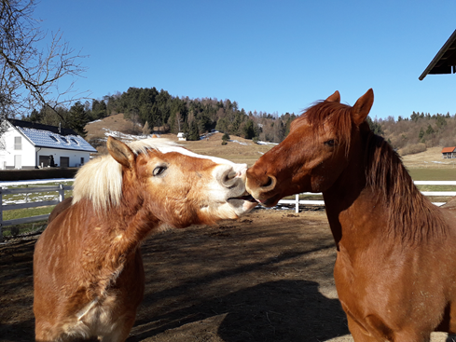
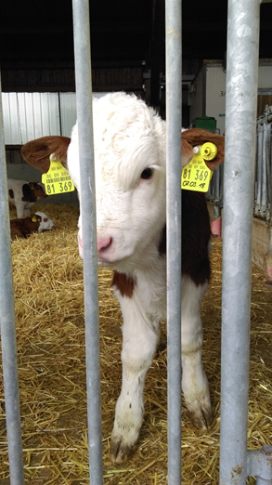
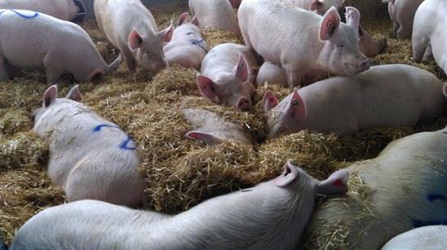
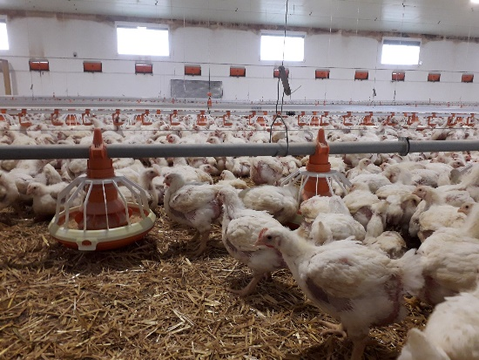
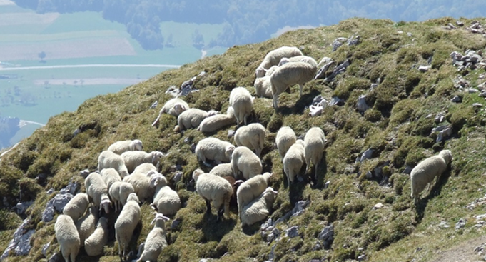
Intervencija dobrobit živali
Vsebino in izvedbo intervencije dobrobit živali določa Uredba o intervenciji dobrobit živali iz strateškega načrta skupne kmetijske politike 2023–2027 za leto 2024 (Uradni list RS, št. 132/23).
Intervencija dobrobit živali se bo v letu 2024 izvajala v petih podintervencijah, in sicer za:
prašiče (podintervencija DŽ – prašiči),
govedo (podintervencija DŽ – govedo),
drobnico (podintervencija DŽ – drobnica),
konje (podintervencija DŽ – konji) in
perutnino (podintervencija DŽ – perutnina).

Slide 3
Intervencija dobrobit živali
Upravičenec do plačil iz intervencije DŽ je nosilec kmetijskega gospodarstva, ki se prostovoljno vključi v eno ali več podintervencij intervencije DŽ in izpolnjuje pogoje iz te uredbe.
Trajanje obveznosti – enoletna obveznost
Vlaganje zahtevkov
Zahtevki za podintervencijo DŽ – govedo, podintervencijo DŽ – drobnica in podintervencijo DŽ – konji se vlagajo za kmetijsko gospodarstvo. Zahtevek za podintervencijo DŽ – prašiči in zahtevek za podintervencijo DŽ – perutnina pa se, kjer je na kmetijskem gospodarstvu več gospodarstev, vloži za vsako posamezno gospodarstvo, za katero se podintervencija DŽ – prašiči oziroma podintervencija DŽ – perutnina uveljavlja.
Splošni pogoj – usposabljanje
Nosilec kmetijskega gospodarstva ali član kmetije oziroma oseba, zaposlena na kmetijskem gospodarstvu, mora opraviti usposabljanje s področja intervencije DŽ v obsegu najmanj štirih pedagoških ur v skladu z uredbo, ki ureja izvedbo intervencije izmenjava znanja in prenos informacij ter usposabljanje svetovalcev. Usposabljanje se opravi le v letu prve oddaje zahtevka za intervencijo dobrobit živali v tekočem programskem obdobju.

Slide 5
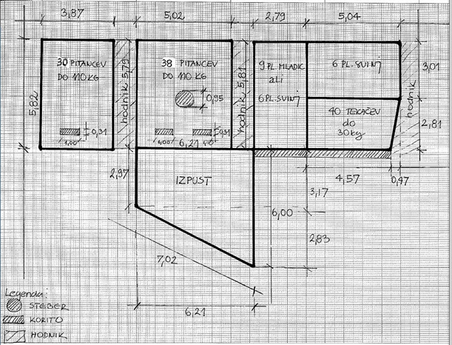
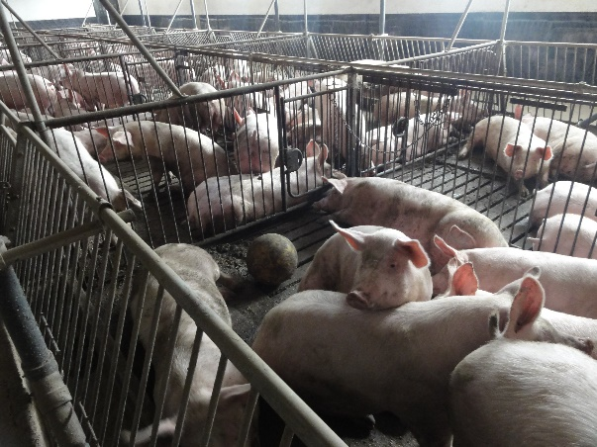
Podintervencija DŽ – prašiči
Vstopni pogoj (1)
Izveden pregled gospodarstva in vnos podatkov v CRPš
Upravičenci, ki bodo v letu 2024 prvič vstopili v podintervencijo DŽ – prašiči morajo imeti izveden pregled gospodarstva in podatke iz pregleda gospodarstva vnesene v CRPš najpozneje en dan pred vložitvijo zahtevka. Upravičenci, ki so podintervencijo DŽ – prašiči izvajali že lani in imajo opravljen pregled gospodarstva na podlagi uredbe, ki ureja intervencijo DŽ za leto 2023 in v letu 2024 v primerjavi z letom 2023 na gospodarstvu ni sprememb glede izpolnjevanja zahtev, ne potrebujejo pregleda gospodarstva. Če pa so v letu 2024 v primerjavi z letom 2023 na gospodarstvu nastale spremembe glede izpolnjevanja zahtev, pa mora biti pregled gospodarstva opravljen znova.
  Pregled izvede ARSKTRP. Nosilci kmetijskih gospodarstev na ARSKTRP po telefonu na številko 01 580 77 92 ali po elektronski pošti na naslov dzpregled.aktrp@gov.si sporočijo, da želijo v letu 2024 vstopiti v podintervencijo DŽ – prašiči in da se za njihovo gospodarstvo izvede pregled. Rok za sporočanje je do vključno 31. januarja 2024.

Slide 6
Podintervencija DŽ – prašiči
Vstopni pogoj (2)
Na dan pregleda gospodarstva mora upravičenec na posameznem gospodarstvu, za katero uveljavlja intervencijo za prašiče, rediti:
10 ali več plemenskih svinj oziroma plemenskih mladic,
50 ali več tekačev oziroma
50 ali več pitancev.
Sporočanje staleža
Upravičenci morajo podatke o staležu prašičev na prvi dan v mesecu sporočiti v CRPš najpozneje do sedmega dne v mesecu za tekoči mesec. Če je sedmi dan sobota, nedelja ali praznik, se zadnji dan za poročanje prenese na prvi naslednji delovni dan.
Sprejet je nov Pravilnik o identifikaciji in registraciji prašičev, ki se bo začel uporabljati 1. maja 2024. Po tem datumu ne bo več potrebno ločeno poročanje staleža prašičev v CRPš za intervencijo DŽ ampak bodo upravičenci vse dogodke (premiki, pogini, spremembe kategorije…) priglašali v CRPš v skladu z novim pravilnikom!

Slide 7
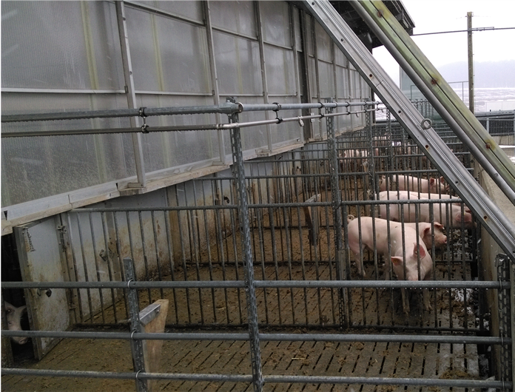
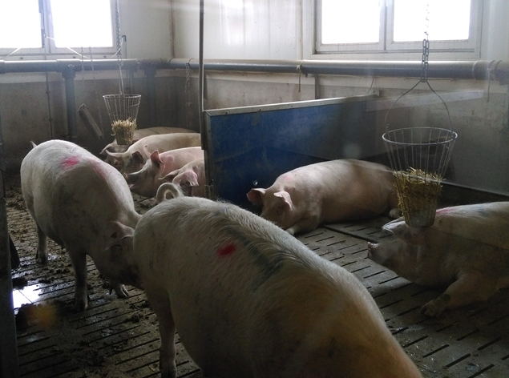
Podintervencija DŽ – prašiči
Nabor možnih zahtev (1)
Plemenske svinje in plemenske mladice:
skupinska reja z izpustom – plačilo 41,06 EUR/GVŽ.
15 % večja neovirana talna površina na žival v skupinskih boksih od površine določene s predpisom, ki ureja zaščito rejnih živali – plačilo 121,06 EUR/GVŽ,
dodatna ponudba strukturne voluminozne krme – dodajanje po volji (ad libitum) – plačilo 69,75 EUR/GVŽ,
Za strukturno voluminozno krmo se štejejo slama žit in sveže, silirane ali posušene poljščine, sestavljene iz trave, metuljnic ali zelišč, ki se običajno opisujejo kot silaža, senaža, seno (mrva) ali zelena krma in koruzna silaža (silirane cele rastline koruze ali njihovi deli). Strukturna voluminozna krma se lahko poklada v korito, na tla v boksu ali v jasli različnih izvedb.

Slide 8
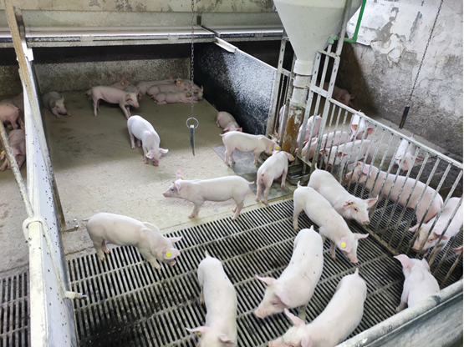
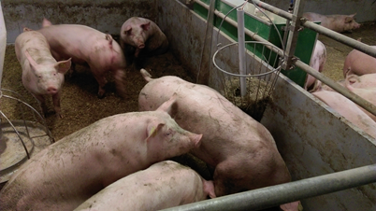
Podintervencija DŽ – prašiči
Nabor možnih zahtev (2)
Tekači in pitanci:
15 % večja neovirana talna površina na žival v skupinskih boksih od površine določene s predpisom, ki ureja zaščito rejnih živali, 40% površine boksa morajo biti polna tla. (v polnih tleh je lahko največ 15 % drenažnih odprtin) – plačilo 75,66 EUR/GVŽ,
20 % večja neovirana talna površina na žival v skupinskih boksih od površine določene s predpisom, ki ureja zaščito rejnih živali – plačilo 65,44 EUR/GVŽ,
obogatitev okolja z zaposlitvenim materialom, da se živalim omogoči zadovoljevanje njihovih naravnih potreb – tekačem in pitancem je treba zagotoviti vsaj en optimelen material po volji (ad libitum) – plačilo 21,47 EUR/GVŽ,
Kot optimalen material za zaposlitev se šteje slama, seno, silaža oziroma senaža kot nastilj ali pa kot dodatek na tla v boksu ali v jasli različnih izvedb.
Pitanci:
skupinska reja z izpustom – plačilo 41,06 EUR/GVŽ.

Slide 9
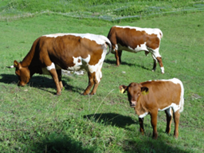
Podintervencija DŽ – govedo
Vstopni pogoj
Upravičenec mora na dan vnosa zahtevka za posamezno zahtevo za podintervencijo DŽ – govedo rediti najmanj tako število
goveda kot ustreza 2 GVŽ goveda razen za zahtevi za vzrejo telet in izkoreninjenje BVD kjer se pogoj 2 GVŽ preverja pred izplačilom.
Nabor možnih zahtev (1)
Paša:
govedo se mora neprekinjeno pasti najmanj 120 dni v letu v obdobju od 1. aprila do 15. novembra,
govedo lahko prenočuje v hlevu,
krave molznice se morajo dnevno pasti vsaj v času med obema molžama,
zatiranje zajedavcev na podlagi predhodne koprološke analize, spomladi pred začetkom paše in jeseni po zaključku paše,
voditi je potrebno dnevnik paše;
obtežba z živalmi, ki jih upravičenec navede na zahtevku, glede na skupno površino GERK-ov, na katerih je izvajanje paše dovoljeno in jih upravičenec navede v zbirni vlogi, ne sme presegati 5 GVŽ/ha, razen v primeru, ko se paša izvaja tudi na planini oziroma skupnem pašniku drugega nosilca kmetijskega gospodarstva. Pri tem se upoštevajo le GERK-i, ki imajo določeno vrsto rabe 1100 – njiva, 1131 – začasno travinje, 1161 – hmeljišče v premeni, 1300 – trajni travnik, 1320 – travinje z razpršenimi neupravičenimi značilnostmi in 1222 – ekstenzivni sadovnjak, ki mora biti zatravljen. GERK-i z vrsto rabe 1100 – njiva in 1161 – hmeljišče v premeni morajo biti zasejani s travami, travno deteljnimi mešanicami ali deteljno travnimi mešanicami, ki so na površini prisotne pretežni del vegetacijskega obdobja.
Plačilo za pašo zanaša 52,90 EUR/GVŽ (85 % od izračunane višine plačila, ki znaša 62,23 EUR/GVŽ)!

Slide 10
Podintervencija DŽ – govedo
Koprološka analiza:
koprološka analiza in izdaja zdravil za tretiranje živali na podlagi rezultatov koprološke analize morata biti opravljeni spomladi pred začetkom paše in v jeseni po končanem obdobju paše za govedo v letu 2024;
za koprološko analizo se vzame najmanj en skupni vzorec blata za vsakih 20 govedi;
spomladi mora biti koprološka analiza izdelana in podatki, razen datuma izdaje zdravil, vneseni v seznam koproloških analiz (Volos) pred datumom vnosa zahtevka, jeseni pa mora biti koprološka analiza izdelana in podatki vneseni v seznam koproloških analiz najpozneje do 31. decembra 2024;
jeseni upravičenec odda vzorec blata za koprološko analizo pooblaščenim organizacijam po končanem obdobju paše za govedo najpozneje do 30. novembra 2024;
če posamezna žival v jeseni po opravljeni koprološki analizi pogine, se proda ali odda v zakol, se šteje, da je ta žival izpolnila celotno obveznost.
Prekinitev paše:
zaradi telitve, bolezni ali poškodbe, nevarnosti napada velikih zveri in izjemnih vremenskih razmer. Če ta prekinitev ne traja skupno več kot deset dni se trajanje in razlog za prekinitev navedeta le v dnevniku paše, če traja več kot deset dni je treba v sedmih dneh po desetdnevnem obdobju umakniti zahtevek,
zaradi višje sile (v 15 delovnih dneh od dneva, ko je upravičenec to zmožen storiti, sporoči višjo silo agenciji),
zaradi pogina ali če žival zapusti kmetijsko gospodarstvo zaradi prodaje ali oddaje v zakol pred izpolnitvijo obdobja paše za govedo, mora upravičenec v Centralni register goveda sporočiti premik, ki se šteje kot pisni umik zahtevka za posamezno žival.
Pri izvajanju paše je treba upoštevati ekološko pomembna območja kjer je paša časovno omejena ali prepovedana!

Slide 11
Podintervencija DŽ – govedo
Nabor možnih zahtev (2)
Izpust:
govedu mora biti zagotovljen stalni ali izmenični izpust, živali morajo biti v izpustu najmanj po 2 uri na dan;
izpust je ograjena površina ob hlevu ali s hlevom povezana površina v njegovi neposredni bližini, namenjena gibanju živali na prostem in mora biti urejen tako, da se prepreči izlivanje, izpiranje ali odtekanje izcedkov v površinske ali podzemne vode ali okolje;
površina izpusta mora za posamezno kategorijo goveda obsegati najmanj:
- teleta 2 m² na žival;
- mlado govedo od 6 mesecev do 1 leta 2,5 m² na žival;
- mlado govedo nad 1 leto do 2 let 4 m² na žival;
- govedo nad 2 leti 4,5 m² na žival;
- plemenski bik 30 m² na žival;
pri izmeničnem izpustu mora upravičenec voditi dnevnik ali urnik izpustov (izpust za posamezne živali se lahko prekine največ za 10 dni zaradi telitve, bolezni ali poškodbe in izjemnih vremenskih razmer, kar se vpiše v dnevnik ali urnik izpustov, če traja prekinitev več kot deset dni je treba v sedmih dneh po desetdnevnem obdobju umakniti zahtevek);
če upravičenec za posamezno žival ali več živali ne zagotovi celotnega obdobja izpusta, mora v primeru:
- višje sile ali izjemnih okoliščin obvestiti agencijo;
- pogina živali ali če žival zapusti KMG zaradi prodaje ali oddaje v zakol pred koncem tekočega leta,
v CRG sporočiti premik, ki se šteje kot pisni umik zahtevka za posamezno žival;
premik na sejem, razstavo ali na drug G-MID znotraj KMG, javljen v CRG, se šteje za izpolnjevanje zahteve.
Zahteve za izpust in zahteve za pašo goveda ni mogoče uveljavljati hkrati za isto žival.
Plačilo za izpust znaša 41,60 EUR/GVŽ.
Vir: https://docplayer.si/188522979-Zagotavljanje-ustrezne-reje-%C5%BEivali-bivalni-prostor.html
Vir: https://www.novomesto.si/mma/-/2022080315281223/

Slide 12
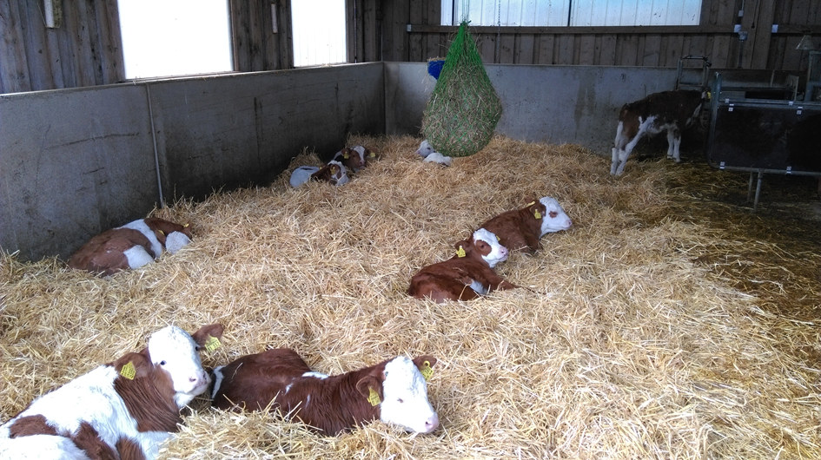
Podintervencija DŽ – govedo
Nabor možnih zahtev (3)
Vzreja telet:
teletom v skupinskih boksih mora biti zagotovljena najmanj naslednja
neovirana talna površina:
– teleta do treh mesecev starosti vsaj 2 m² na žival,
– teleta starejša od treh mesecev vsaj 2,5 m² na žival;
tla morajo biti polna (ne rešetkasta) vsaj na 2/3 talne površine boksa in nastlana, kot ustrezen nastilj se šteje slama, seno, lesni sekanci, lesni oblanci in žagovina;
zahteva se izvaja za vsa teleta na kmetijskem gospodarstvu;
teleta morajo biti v tekočem letu na kmetijskem gospodarstvu upravičenca neprekinjeno najmanj štiri mesece;
v obdobju iz prejšnje alineje morajo biti teleta označena, registrirana in vodena v skladu s predpisi, ki urejajo identifikacijo in registracijo govedi;
upravičenec ob oddaji zahtevka poda izjavo, da v tekočem letu na kmetijskem gospodarstvu izpolnjuje zahteve iz prve in druge alineje, za vsa teleta na kmetijskem gospodarstvu.
Če se za teleta uveljavlja zahteva za vzrejo telet, hkrati za teleta ni mogoče uveljavljati paše in izpusta.
Plačilo za vzrejo telet znaša 60,71 EUR/GVŽ.

Slide 13
Podintervencija DŽ – govedo
Nabor možnih zahtev (4)
Izkoreninjenje goveje virusne diareje (BVD):
Upravičenec, ki bo v letu 2024 izvajal aktivnosti za pridobitev statusa črede, proste BVD, ali aktivnosti za ohranitev statusa črede, proste BVD, bo moral do 28. februarja 2024 veterinarski organizaciji predložiti izjavo o izvedbi aktivnosti za pridobitev ali ohranitev statusa črede, proste BVD, na obrazcu iz Priloge 6 uredbe DŽ.
Upravičenec, ki bo v letu 2024 izvajal aktivnosti za pridobitev statusa črede, proste BVD, mora imeti opravljeno prvo vzorčenje za pridobitev statusa črede, proste BVD, najpozneje do 31. maja 2024. Če so rezultati preiskav negativni, mora upravičenec izvesti drugo vzorčenje najpozneje do 15. novembra 2024. Prijavo za odvzem vzorcev za drugo vzorčenje mora upravičenec dati veterinarski organizaciji najpozneje do 30. septembra 2024. Če so rezultati preiskav pozitivni, mora upravičenec zagotoviti, da veterinarska organizacija, na katero je dal prijavo za odvzem vzorcev, do 15. novembra 2024 začne z vzorčenjem živali.
Upravičenec, ki bo v letu 2024 izvajal aktivnosti za ohranitev statusa črede proste BVD mora imeti v tekočem letu opravljeno vzorčenje in testiranje za ohranitev statusa črede proste BVD.
Pomanjkljivost: tretje vzorčenje glede na leto 2023 in pridobitev statusa!
Plačilo za pridobitev statusa 8,26 EUR/GVŽ, za vzdrževanje statusa 4,13 EUR/GVŽ (plačilo se dodeli za povprečno število goveda v tekočem letu izraženo v GVŽ).

Slide 14
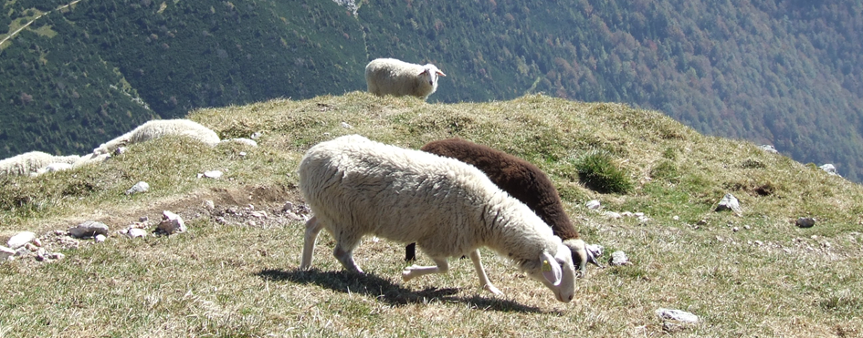
Podintervencija DŽ – drobnica
Vstopni pogoj
Upravičenec mora na dan vnosa zahtevka za podintervencijo DŽ – drobnica rediti najmanj tako število drobnice kot ustreza 2 GVŽ drobnice. Za preračun števila drobnice v GVŽ se za ovce in koze upošteva koeficient 0,15. Na zahtevek se iz CRD lahko prenese živali, ki so na dan vnosa zahtevka stare najmanj 9 mesecev.
Nabor zahtev (1)
Paša drobnice (obvezna zahteva):
drobnica se mora pasti najmanj 210 dni, oziroma najmanj 180 dni na območjih s krajšo vegetacijsko dobo, v obdobju od 15. marca do 30. novembra (KMG je razvrščeno na območje s krajšo vegetacijsko dobo, če ima na 10. marec 2024 v RKG več kot 50 % grafične površine GERK-ov z vrsto rabe 1300, 1320 in 1222 znotraj območja s krajšo vegetacijsko dobo),
drobnica lahko prenočuje v hlevu,
zatiranje zajedavcev na podlagi predhodne koprološke analize, spomladi pred začetkom paše in jeseni po zaključku paše,
voditi je potrebno dnevnik paše,
obtežba z živalmi, ki jih upravičenec navede na zahtevku, glede na skupno površino GERK-ov, na katerih je izvajanje paše dovoljeno in jih upravičenec navede v zbirni vlogi, ne sme presegati 3 GVŽ/ha, razen v primeru, ko se paša izvaja tudi na planini oziroma skupnem pašniku drugega nosilca kmetijskega gospodarstva. Upoštevajo se GERK-i z vrsto rabe 1100 – njiva, 1131 – začasno travinje, 1161 – hmeljišče v premeni, 1300 – trajni travnik, 1320 – travinje z razpršenimi neupravičenimi značilnostmi in 1222 – ekstenzivni sadovnjak.
Plačilo za pašo drobnice znaša 50,67 EUR/GVŽ za najmanj 210 dni paše in 43,43 EUR/GVŽ za najmanj 180 dni paše.

Slide 15
Podintervencija DŽ – drobnica
Koprološka analiza:
koprološka analiza in izdaja zdravil za tretiranje živali na podlagi rezultatov koprološke analize morata biti opravljeni spomladi pred začetkom paše in v jeseni po končanem obdobju paše za drobnico v letu 2024;
za koprološko analizo se vzame najmanj en skupni vzorec blata za vsakih 100 živali;
spomladi mora biti koprološka analiza izdelana in podatki, razen datuma izdaje zdravil, vneseni v seznam koproloških analiz (Volos) pred datumom vnosa zahtevka, jeseni pa mora biti koprološka analiza izdelana in podatki vneseni v seznam koproloških analiz najpozneje do 31. decembra 2024;
jeseni upravičenec odda vzorec blata za koprološko analizo pooblaščenim organizacijam po končanem obdobju paše za drobnico najpozneje do 15. decembra 2024;
če posamezna žival v jeseni po opravljeni koprološki analizi pogine, se proda ali odda v zakol, se šteje, da je ta žival izpolnila celotno obveznost.
Prekinitev paše:
zaradi jagnjitve, jaritve, bolezni ali poškodbe, nevarnosti napada velikih zveri in izjemnih vremenskih razmer. Če ta prekinitev ne traja skupno več kot deset dni se trajanje in razlog za prekinitev navedeta le v dnevniku paše, če traja več kot deset dni je treba v sedmih dneh po desetdnevnem obdobju umakniti zahtevek.
zaradi višje sile (v 15 delovnih dneh od dneva, ko je upravičenec to zmožen storiti, sporoči višjo silo agenciji),
zaradi pogina ali če žival zapusti kmetijsko gospodarstvo zaradi prodaje ali oddaje v zakol pred izpolnitvijo obdobja paše za drobnico, mora upravičenec v Centralni register drobnice sporočiti premik, ki se šteje kot pisni umik zahtevka za posamezno žival.
Pri izvajanju paše je treba upoštevati ekološko pomembna območja kjer je paša časovno omejena ali prepovedana!

Slide 16
Podintervencija DŽ – drobnica
Nabor zahtev (2)
Hlevska reja drobnice (izbirna zahteva):
izbirno zahtevo mora upravičenec izvajati za vse živali za katere uveljavlja obvezno zahtevo (upravičenec mora ob oddaji zahtevka podati izjavo, da v tekočem letu izpolnjuje zahtevo za hlevsko rejo za vse živali za katere uveljavlja zahtevo za pašo);
v času bivanja v hlevu izven obdobja paše za drobnico v tekočem letu mora biti ovcam in kozam v skupinskih boksih zagotovljeno najmanj:
- 1,5 m² neovirane talne površine na ovco oziroma kozo,
- 0,35 m² neovirane talne površine na jagnje oziroma kozlička;
če upravičenec za posamezno žival ali več živali ne zagotovi celotnega obdobja hlevske reje, mora v primeru:
- višje sile ali izjemnih okoliščin obvestiti agencijo;
- pogina živali ali če žival zapusti kmetijsko gospodarstvo zaradi prodaje ali oddaje v zakol pred koncem tekočega leta, v CRD sporočiti premik, ki se šteje kot pisni umik zahtevka za posamezno žival;
premik na sejem, razstavo ali na drugi G-MID znotraj KMG javljen v CRD se šteje za
izpolnjevanje zahteve za hlevsko rejo;
Plačilo za hlevsko rejo drobnice znaša 52,25 EUR/GVŽ na območju z 210 dni
paše in 62,70 EUR/GVŽ na območju s 180 dni paše.
Avtor: Marija Marinček

Slide 17
Podintervencija DŽ – drobnica
Nabor zahtev (3)
Izpust (izbirna zahteva):
izbirno zahtevo mora upravičenec izvajati za vse živali za katere uveljavlja obvezno zahtevo (upravičenec mora ob oddaji zahtevka podati izjavo, da v tekočem letu izpolnjuje zahtevo za izpust za vse živali za katere uveljavlja zahtevo za pašo);
v celotnem obdobju bivanja v hlevu, v času izven obdobja paše za drobnico v tekočem letu, mora biti drobnici zagotovljen stalni ali izmenični dostop do izpusta;
izpust je ograjena površina ob hlevu ali s hlevom povezana površina v njegovi neposredni bližini, namenjena gibanju živali na prostem in mora biti urejen tako, da se prepreči izlivanje, izpiranje ali odtekanje izcedkov v površinske ali podzemne vode ali okolje;
živali morajo biti v izpustu najmanj po 2 uri na dan;
površina izpusta mora obsegati najmanj:
- 2,5 m² na ovco oziroma kozo,
- 0,5 m² na jagnje oziroma kozlička;
pri izmeničnem izpustu mora upravičenec voditi dnevnik ali urnik izpustov (izpust za posamezne živali se lahko prekine največ za 10 dni zaradi jagnjitve, jaritve, bolezni ali poškodbe in izjemnih vremenskih razmer – vpis v dnevnik ali urnik izpustov);
če upravičenec za posamezno žival ali več živali ne zagotovi celotnega obdobja izpusta, mora v primeru:
- višje sile ali izjemnih okoliščin obvestiti agencijo;
- pogina živali ali če žival zapusti kmetijsko gospodarstvo zaradi prodaje ali oddaje v zakol pred koncem tekočega leta, v CRD sporočiti premik, ki se šteje kot pisni umik zahtevka za posamezno žival;
premik na sejem, razstavo ali na drug G-MID znotraj KMG, javljen v CRD, se šteje za izpolnjevanje zahteve za izpust;
Plačilo za izpust znaša 17,10 EUR/GVŽ na območju z 210 dni paše in 20,52 EUR/GVŽ na območju s 180 dni paše.

Slide 18
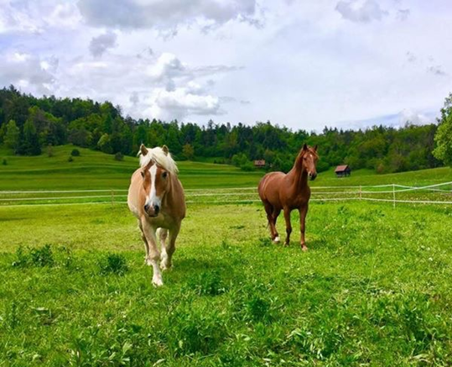
Podintervencija DŽ – konji
Vstopni pogoj
Upravičenec mora na dan vnosa zahtevka za podintervencijo DŽ – konji rediti najmanj tako število konj kot ustreza 2 GVŽ konjev. Za preračun števila konj v GVŽ se za konje nad 6 meseci upošteva koeficient 1, za konje stare do vključno 6 mesecev pa se uporablja koeficient 0,4. Podpora se dodeli za vse kategorije registriranih čistopasemskih konj (seznam pasem je v prilogi uredbe), ki potencialno vstopajo v prehransko verigo. Reja privezanih konj ni dovoljena, razen v času krmljenja.
Zahteva za pašo in izpust za konje (zahteva se izvaja v „paketu“)
Paša:
konji se morajo pasti najmanj 120 dni v letu v obdobju od 1. aprila do 15. novembra,
zatiranje zajedavcev na podlagi predhodne koprološke analize, spomladi pred začetkom paše in jeseni po zaključku paše,
konji lahko prenočujejo v hlevu,
voditi je potrebno dnevnik paše,
obtežba z živalmi, ki jih upravičenec navede na zahtevku, glede na skupno površino GERK-ov, na katerih je izvajanje paše dovoljeno in jih upravičenec navede v zbirni vlogi, ne sme presegati 3 GVŽ/ha, razen v primeru, ko se paša izvaja tudi na planini oziroma skupnem pašniku drugega nosilca kmetijskega gospodarstva. Upoštevajo se GERK-i z vrsto rabe 1100 – njiva, 1131 – začasno travinje, 1161 – hmeljišče v premeni, 1300 – trajni travnik, 1320 – travinje z razpršenimi neupravičenimi značilnostmi in 1222 – ekstenzivni sadovnjak.

Slide 19
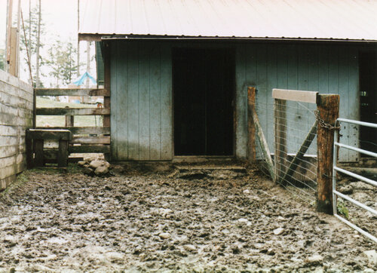

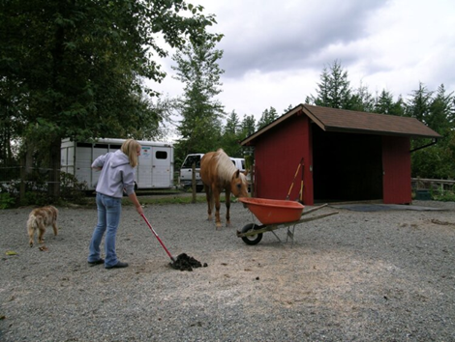

Podintervencija DŽ – konji
Izpust:
v tekočem letu mora biti v času izven obdobja paše za konje konjem zagotovljen stalni ali izmenični dostop do izpusta (upravičenec mora ob oddaji zahtevka podati izjavo, da v tekočem letu izpolnjuje zahtevo za izpust za vse živali za katere uveljavlja to zahtevo);
izpust je ograjena površina ob hlevu ali s hlevom povezana površina v njegovi neposredni bližini, namenjena gibanju živali na prostem in mora biti urejen tako, da se prepreči izlivanje, izpiranje ali odtekanje izcedkov v površinske ali podzemne vode ali okolje;
pri izpuščanju konj v izpuste je treba upoštevati naslednje pogoje:
mlade živali v starosti od 6 mesecev do treh let morajo biti v izpustu vsaj 2 uri na dan v čredi, ki šteje najmanj 2 živali, velikost izpusta mora biti 50 m² na posamezno žival,
odrasli konji, starejši od treh let in plemenske kobile z žrebeti do 6 mesecev starosti morajo biti v izpustu vsaj 2 uri na dan v čredi, ki šteje najmanj 2 živali, velikost izpusta mora biti najmanj 50 m² na posameznega konja,
plemenski žrebci morajo biti v izpustu vsaj 2 uri na dan; velikost izpusta mora biti najmanj 200 m² na posameznega žrebca;
pri izmeničnem izpustu mora upravičenec voditi dnevnik ali urnik izpustov.
Vir:https://www.horsesforcleanwater.com/blog/2020/3/30/dealing-with-springtime-mud-on-horse-properties
Vir:https://www.horsesforcleanwater.com/blog/2020/3/30/dealing-with-springtime-mud-on-horse-properties

Slide 20
Podintervencija DŽ – konji
Koprološka analiza:
koprološka analiza in izdaja zdravil za tretiranje živali na podlagi rezultatov koprološke analize morata biti opravljeni spomladi pred začetkom paše in v jeseni po končanem obdobju paše za konje v letu 2024;
za koprološko analizo se vzame najmanj en skupni vzorec blata za vsakih 20 konj;
spomladi mora biti koprološka analiza izdelana in podatki, razen datuma izdaje zdravil, vneseni v seznam koproloških analiz (Volos) pred datumom vnosa zahtevka, jeseni pa mora biti koprološka analiza izdelana in podatki vneseni v seznam koproloških analiz najpozneje do 31. decembra 2024;
izdaja zdravil za tretiranje živali proti notranjim zajedavcem se izvede na podlagi pozitivnih rezultatov koprološke analize in strokovne presoje veterinarja;
jeseni upravičenec odda vzorec blata za koprološko analizo pooblaščenim organizacijam po končanem obdobju paše za konje najpozneje do 30. novembra 2024.
Prekinitev paše in izpusta
Obdobje paše za konje in izpust za posamezne živali se lahko prekine zaradi žrebitve, bolezni ali poškodbe in izjemnih vremenskih razmer za največ 10 dni za pašo in 10 dni za izpust. V tem primeru prekinitve ni treba sporočiti agenciji, temveč se trajanje in razlog za prekinitev navedeta le v dnevniku paše oziroma v dnevniku ali urniku izpusta.
Če v obdobju paše poteka paša na planini ali skupnem pašniku ali gre žival v tekočem letu na sejem ali razstavo ali se živali premakne na pašo ali izpust na drugo gospodarstvo znotraj kmetijskega gospodarstva ter se premik živali sporoči v skladu s pravilnikom, ki ureja identifikacijo in registracijo kopitarjev, se ta premik šteje kot izpolnjevanje obdobja paše in izpusta za konje.

Slide 21
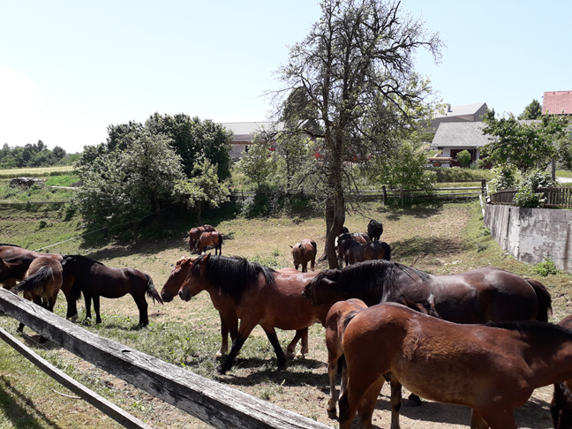
Podintervencija DŽ – konji
Če upravičenec za vse živali ali določeno število živali, za katere uveljavlja zahtevek za podintervencijo DŽ – konji, ne zagotovi celotnega obdobja paše za konje ali izpusta, mora v primeru:
višje sile ali izjemnih okoliščin obvestiti agencijo (v 15 delovnih dneh od dneva, ko je upravičenec to zmožen storiti);
prekinitve paše ali izpusta zaradi žrebitve, bolezni ali poškodbe in izjemnih vremenskih razmer, daljše od desetih dni, po tem obdobju v sedmih dneh umakniti zahtevek za te živali;
pogina živali ali če določeno število živali zapusti kmetijsko gospodarstvo zaradi prodaje ali oddaje v zakol pred koncem tekočega leta, umakniti zahtevek v skladu z uredbo, ki ureja izvedbo intervencij kmetijske politike za leto 2024.
Pri izvajanju paše je treba upoštevati ekološko pomembna območja kjer je paša časovno omejena ali prepovedana!
Plačilo za pašo in izpust zanaša 48,16 EUR/GVŽ.

Slide 22
Podintervencija DŽ – perutnina
Vstopni pogoji (1)
Pregled gospodarstva, ki obsega najmanj:
  pregled in popis podatkov o hlevih na gospodarstvu in podatkov o številu kokoši nesnic oziroma pitovnih piščancev;
  določitev zaporedne številke hleva za pitovne piščance na gospodarstvu, kjer je več hlevov za pitovne piščance;
  pregled pogojev za izpolnjevanje posamezne zahteve iz uredbe;
  določitev največjega števila živali na posamezen hlev za kokoši nesnice, pri katerem je še izpolnjena zahteva glede gostote naseljenosti;
  izris tlorisa za posamezen hlev na gospodarstvu, v katerem je bil opravljen pregled izpolnjevanja zahtev.
  Pregled izvede ARSKTRP. Zato pozivamo nosilce kmetijskih gospodarstev, da na ARSKTRP po telefonu na številko 01 580 77 92 ali po elektronski pošti na naslov dzpregled.aktrp@gov.si sporočijo, da želijo v letu 2024 vstopiti v podintervencijo DŽ – perutnina in da se za njihovo gospodarstvo izvede pregled. Rok za sporočanje je do vključno 31. januarja 2024.

Slide 23
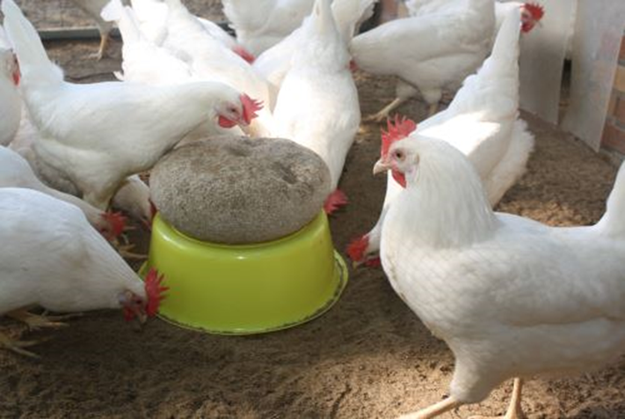
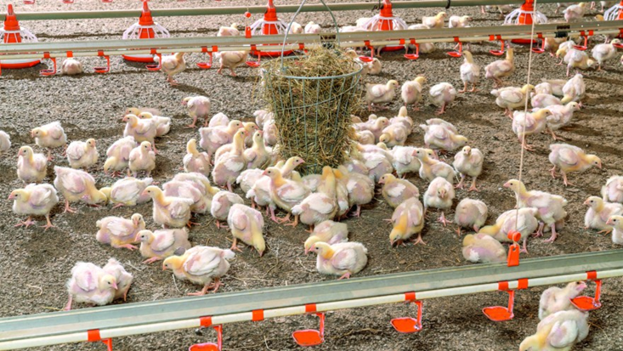
Podintervencija DŽ – perutnina
Vstopni pogoji (2)
Upravičenec mora na dan pregleda gospodarstva na posameznem gospodarstvu zagotavljati kapacitete hlevov za :
  najmanj 350 kokoši nesnic, če uveljavlja zahteve iz uredbe, ki se nanašajo na kokoši nesnice. Za kokoši nesnice je obvezna reja v alternativnih sistemih;
  najmanj 500 pitovnih piščancev, če uveljavlja zahteve iz uredbe, ki se nanašajo na pitovne piščance.
Trajanje obveznosti: od 1. januarja 2024 do 31. decembra 2024.

Slide 24
Podintervencija DŽ – perutnina
Nabor zahtev:
obvezna zahteva: manjša gostota naseljenosti
  za kokoši nesnice v alternativnih sistemih reje gostota naseljenosti ne sme preseči sedmih kokoši nesnic na m² uporabne površine za nesnice;
  za pitovne piščance gostota naseljenosti ne sme preseči 30 kg/m² uporabne površine za piščance, pri čemer se podesti in pohodne površine pod podesti prištevajo k neto tlorisni površini vzrejnega prostora, podesti lahko obsegajo največ 10 % neto tlorisne površine vzrejnega prostora in so lahko rešetkasti ali polni, postavljeni pa morajo biti tako, da lahko živali uporabljajo površino podestov in površino pod podesti.
  izbirna zahteva: obogatitev okolja z zaposlitvenim materialom
  za kokoši nesnice je treba kokošim zagotoviti najmanj eno igralo iz žične mreže ali drugega rešetkastega materiala v katero je natlačena slama ali mrva, položeno na tla ali v visečem položaju, ali najmanj en kljuvalni kamen na 500 živali;
  za pitovne piščance je treba piščancem zagotoviti najmanj eno igralo iz žične mreže ali drugega rešetkastega materiala, v katero je natlačena slama ali mrva, položeno na tla ali v visečem položaju na 1.500 živali.

Slide 25
Podintervencija DŽ – perutnina
Sporočanje staleža
Upravičenci bodo morali v Volos ob vsaki naselitvi in izselitvi ali izpraznitvi hleva sporočati za:
  kokoši nesnice: registrsko številko hleva, število naseljenih ali izseljenih živali, navesti ali gre za sistem »vse not vse ven« ali se doseljuje in izseljuje le del živali, v zadnjem primeru tudi podatek o številu poginulih živali do datuma naselitve ali izselitve dela živali;
  pitovne piščance: zaporedno številko hleva (določeno v pregledu gospodarstva), število vseljenih ali izseljenih živali ter pri izpraznitvi hleva tudi podatek o telesni masi izseljenih živali. Če se že pred izpraznitvijo hleva izlovi določeno število živali, mora upravičenec za vsak izlov sporočiti število živali v hlevu pred izlovom, število izlovljenih živali in skupno telesno maso izlovljenih živali.
Podatke je treba za obdobje od 1. januarja 2024 do datuma oddaje zahtevka sporočiti najpozneje en dan pred oddajo zahtevka, v obdobju po oddaji zahtevka pa v 14 dneh od dneva vselitve ali izselitve živali.
Če je hlev 1. januarja 2024 že naseljen, mora upravičenec najpozneje en dan pred oddajo zahtevka sporočiti tudi število živali v tem hlevu na dan 1. januar 2024.

Slide 26

Podintervencija DŽ – perutnina
Plačilo
Plačilo se dodeli za povprečno število kokoši nesnic oziroma pitovnih piščancev med trajanjem obveznosti, izraženo v GVŽ.
Povprečno število živali se za kokoši nesnice izračuna iz števila naseljenih in števila izseljenih živali, če je med trajanjem obveznosti v hlevu le ena jata kokoši nesnic. Če sta med trajanjem obveznosti v hlevu dve jati, se povprečno število živali izračuna kot povprečje iz povprečnih števil za posamezno jato.
Povprečno število živali se za pitovne piščance izračuna kot povprečje iz podatkov o povprečnem številu živali na posamezen turnus. Povprečno število živali na turnus še izračuna iz števila vseljenih in števila izseljenih živali.
Plačilo se dodeli za povprečno število živali, če je hlev, za katerega upravičenec uveljavlja podintervencijo DŽ – perutnina, v tekočem letu naseljen najmanj 240 dni. Če je ta hlev v tekočem letu naseljen manj kot 240 dni, se število živali, ki so upravičene do plačila, izračuna po naslednji formuli:

Slide 27
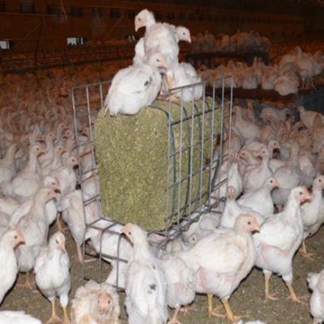
Podintervencija DŽ – perutnina
Za preračun števila kokoši nesnic in pitovnih piščancev v GVŽ se v skladu s Prilogo Izvedbene uredbe 2021/2290/EU upoštevajo naslednji koeficienti:
  kokoši nesnice: 0,014,
  pitovni piščanci: 0,007.
Plačilo se dodeli za najmanj 350 kokoši nesnic oziroma najmanj 500 pitovnih piščancev.
Višina plačila letno znaša za:
  kokoši nesnice:
  manjša gostota naseljenosti 239,00 EUR/GVŽ,
  obogatitev okolja z zaposlitvenim materialom 117,92 EUR/GVŽ;
  pitovne piščance:
  manjša gostota naseljenosti 44,14 EUR/GVŽ,
  obogatitev okolja z zaposlitvenim materialom 31,29 EUR/GVŽ.

Slide 28
Podintervencija DŽ – perutnina
Vprašanja
Pogoje za alternativne sisteme reje določa 38. člen Pravilnika o zaščiti rejnih živali (Uradni list RS, št. 51/10, 70/10, 63/23 in 69/23 – popr.). V tem delu v podintervenciji DŽ – perutnina ni določenih nobenih nadstandardnih zahtev oziroma pogojev!
V tretjem odstavku 38. člena pravilnika je določeno, da kjer se kokoši nesnice lahko prosto gibljejo med posameznimi nivoji, ne smejo biti več kot štirje nivoji, med posameznimi nivoji pa mora biti vsaj 45 cm prostora.
Kokošim nesnicam mora biti zagotovljeno, da se prosto gibljejo med posameznimi nivoji.
Minimalni delež talne površine glede na podeste nad tlemi ni določen.
V e) točki prvega odstavka 38. člena pravilnika je določeno, da mora biti zagotovljeno vsaj 250 cm² površine z nastiljem na kokoš nesnico, nastilj pa mora pokrivati vsaj eno tretjino talne površine.
Letna višina plačila za zahtevo za obogatitev okolja z zaposlitvenim materialom znaša 117,92EUR/GVŽ. V kalkulaciji je upoštevana predvidena uporaba 10 kg slame na 500 kokoši na dan in dodatno delo, ki je ocenjeno kot 60 % pribitek k storškom zaposlitvenega materiala.

Slide 29
Podintervencija DŽ – perutnina
Vprašanja
Nekateri rejci pitovnih piščancev, ki želijo vstopiti v podintervencijo, so verjetno zaradi preslabe obveščenosti, trenutno hleve naselili kot običajno in niso upoštevali manjše gostote naseljenosti, ki jo zahteva podintervencija. Kako se bo v takem primeru upoštevala previsoka gostota naseljenosti ugotovljena v pregledu gospodarstva?
Uredba določa, da pri zahtevi za manjšo gostoto naseljenosti za pitovne piščance gostota naseljenosti ne sme preseči 30 kg/m² uporabne površine za piščance ves čas trajanja obveznosti. Izpolnjevanje oziroma možnost za izpolnjevanje te zahteve se preverja že v okviru pregleda gospodarstva. Če se v pregledu gospodarstva za pitovne piščance ugotovi, da je gostota naseljenosti večja za več kot 5 % nad 30 kg/m², nosilec kmetijskega gospodarstva ne more uveljavljati zahtevka za podintervencijo DŽ – perutnina. To velja za vse turnuse z vselitvami živali v obdobju trajanja obveznosti razen za turnus, v katerem so bile živali vseljene že pred 1. januarjem 2024 in so izseljene po tem datumu. Za ta turnus se izpolnjevanje obveznosti glede manjše gostote naseljenosti, ki je določena z uredbo, ne upošteva, saj ob vselitvi še ni bilo pravne podlage oziroma se le ta še ni začela uporabljati za navedeno obveznost.

Slide 30
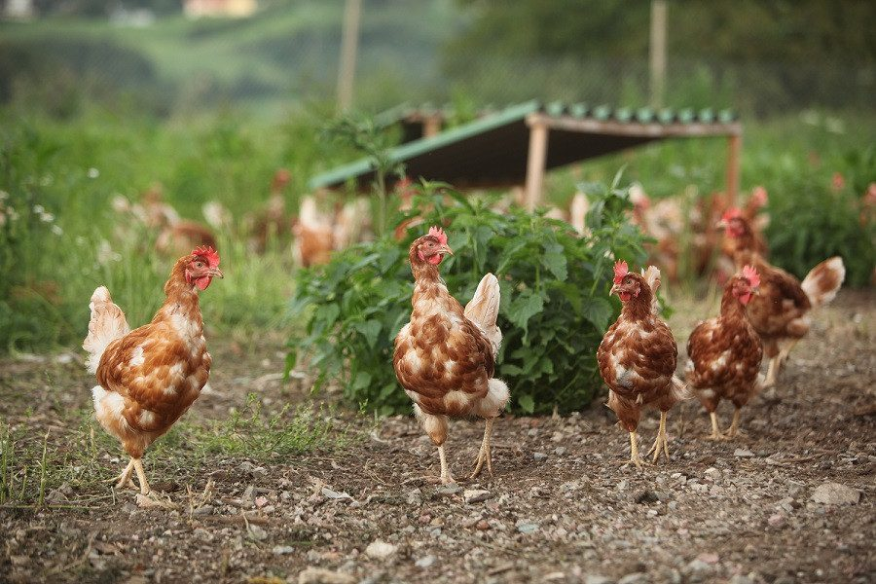
HVALA ZA POZORNOST!

